Slide 1
恭喜各位同學英文小書入選!
打勾☑簽到
找位置坐下來
電腦和手機均開機後就停止動作等講習開始

Slide 2
連接學校 wifi 下載「小影」app
搜尋訊號：

Slide 3
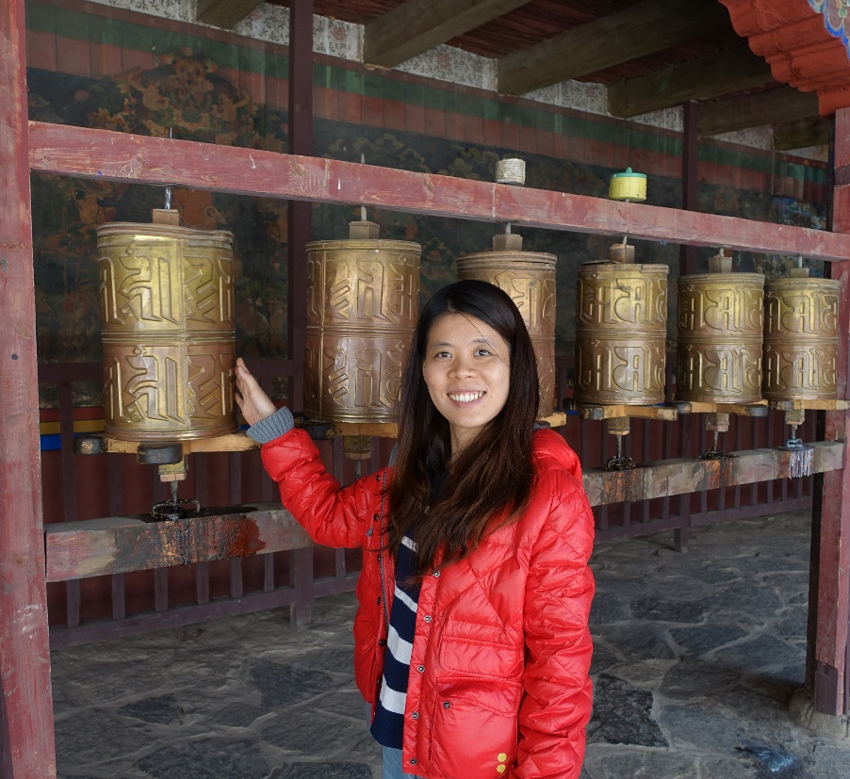
陳映如
教務處英文教師
簡易手機剪輯教學
簡易鏡頭語言
簡易手機剪輯教學—小影
校網資訊

Slide 4
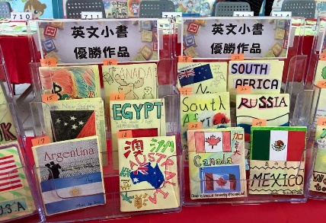
簡易手機剪輯教學
簡易鏡頭語言
遠景
表現被攝人物全貌
或某一場景全貌。
2. 中景
表現人體膝蓋以上部分
或景物較大的局部畫面。
3. 近景
表現人物胸部以上
或物體局部的畫面。
4. 特寫
表現成年人肩部以上的頭像
或某些被攝對象細部的畫面。

Slide 5
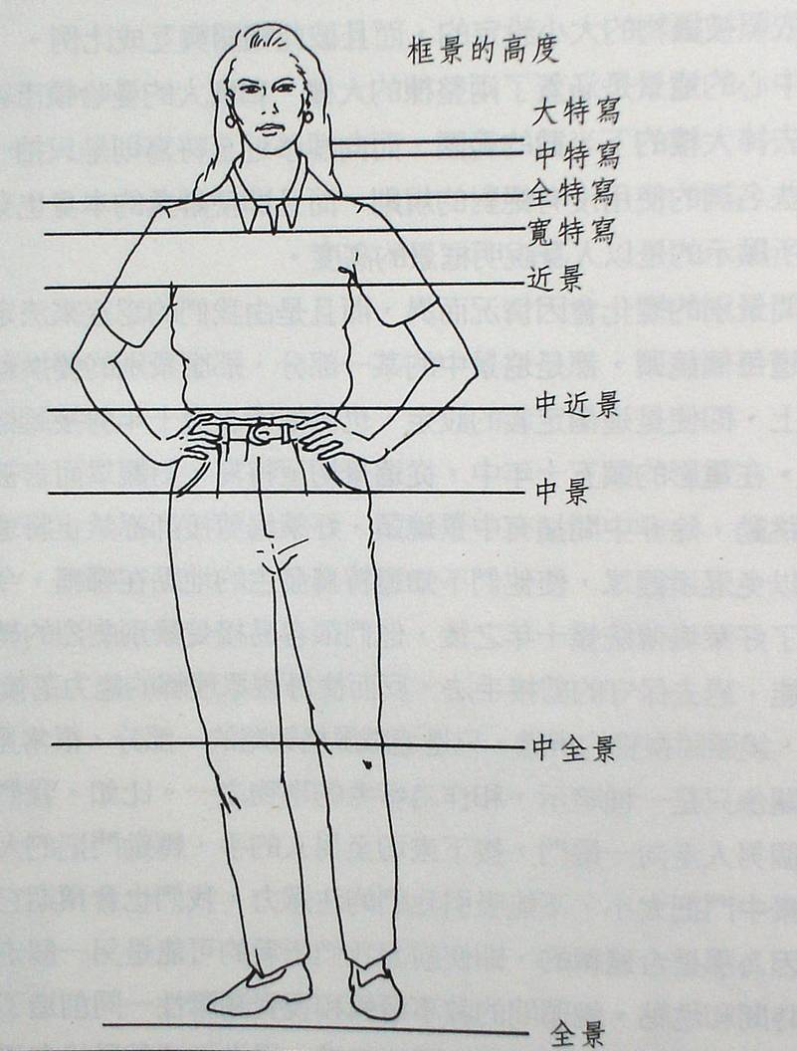
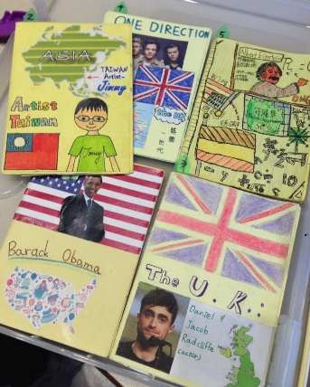
簡易鏡頭語言

Slide 6

簡易手機剪輯教學—小影
https://www.pkstep.com/archives/3175

Slide 7


下載可以透過
Android 裝置: Google Play 應用程式
iphone/ ipad: iOS 的APP Store

Slide 8
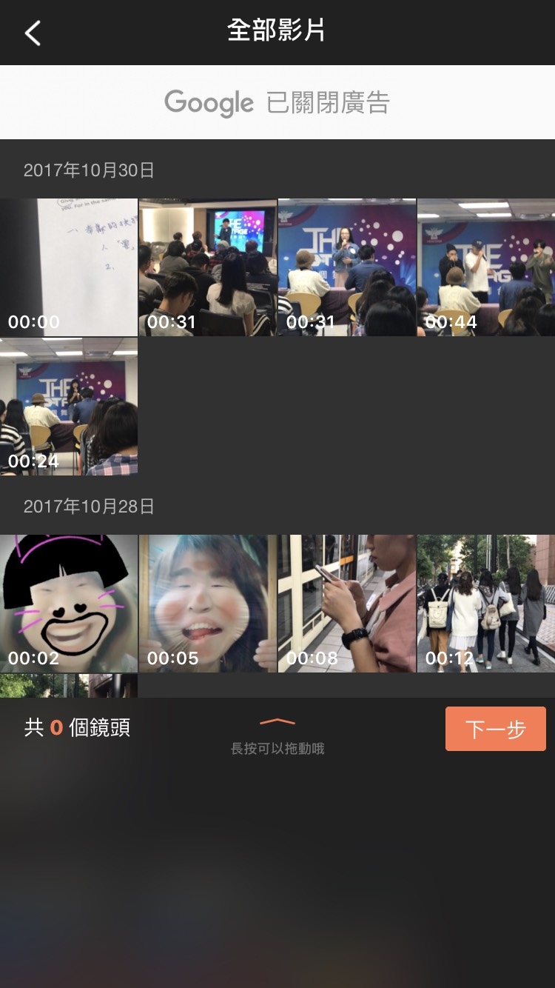
簡易手機剪輯教學—小影

Slide 9
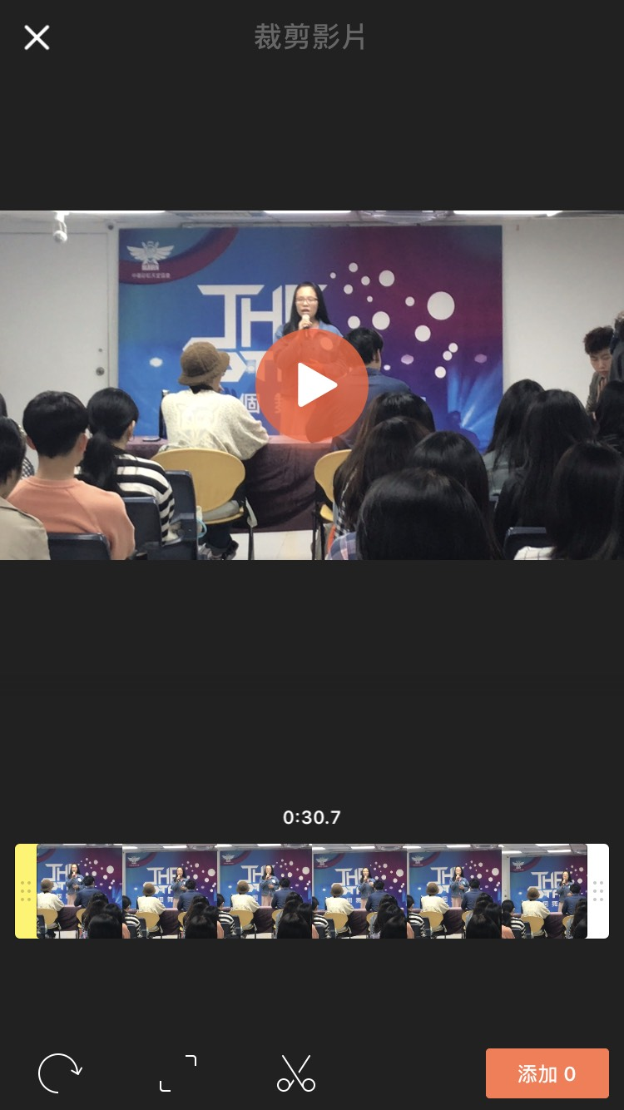
簡易手機剪輯教學—小影

Slide 10
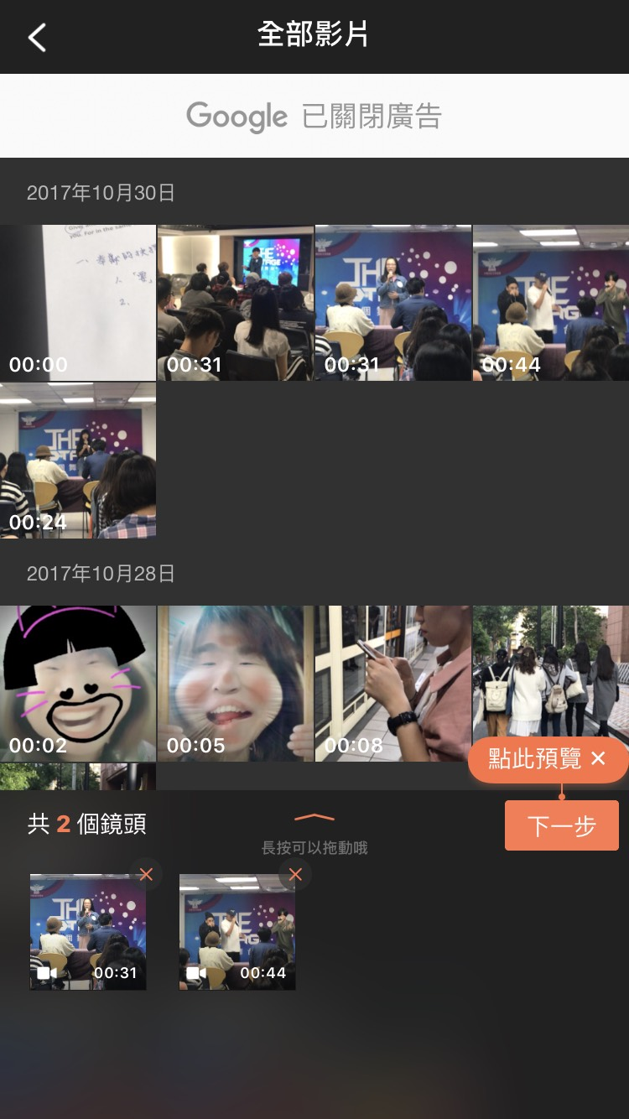
簡易手機剪輯教學—小影

Slide 11
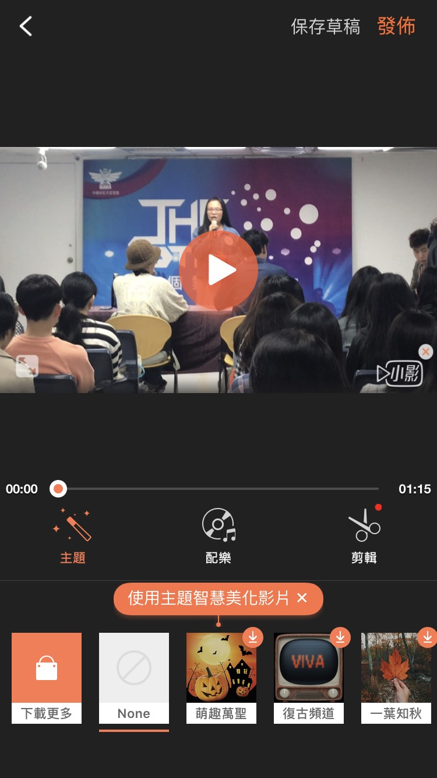
簡易手機剪輯教學—小影

Slide 12
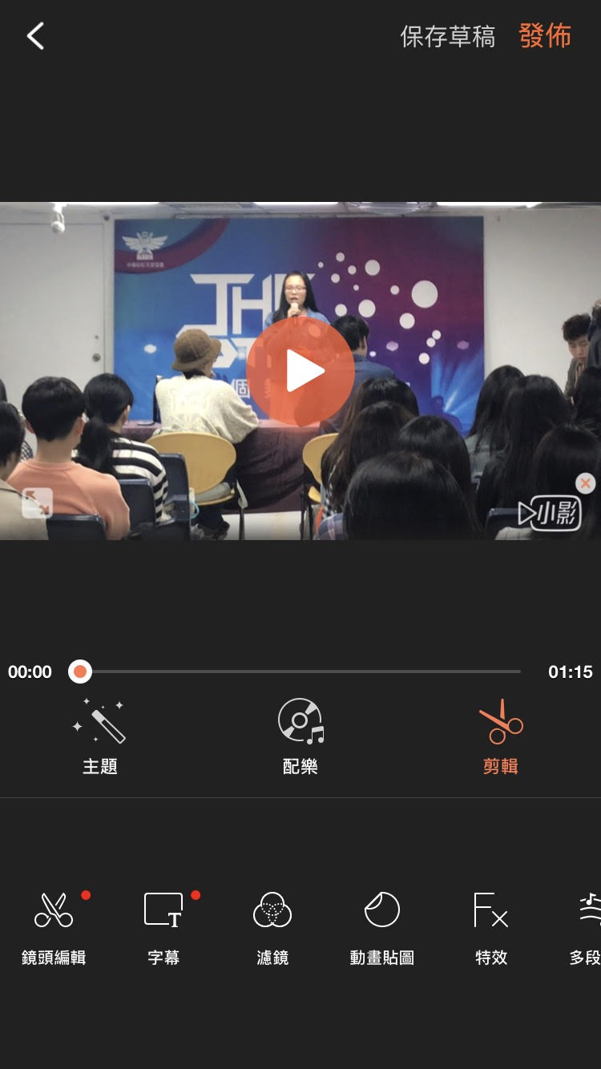

簡易手機剪輯教學—小影

Slide 13
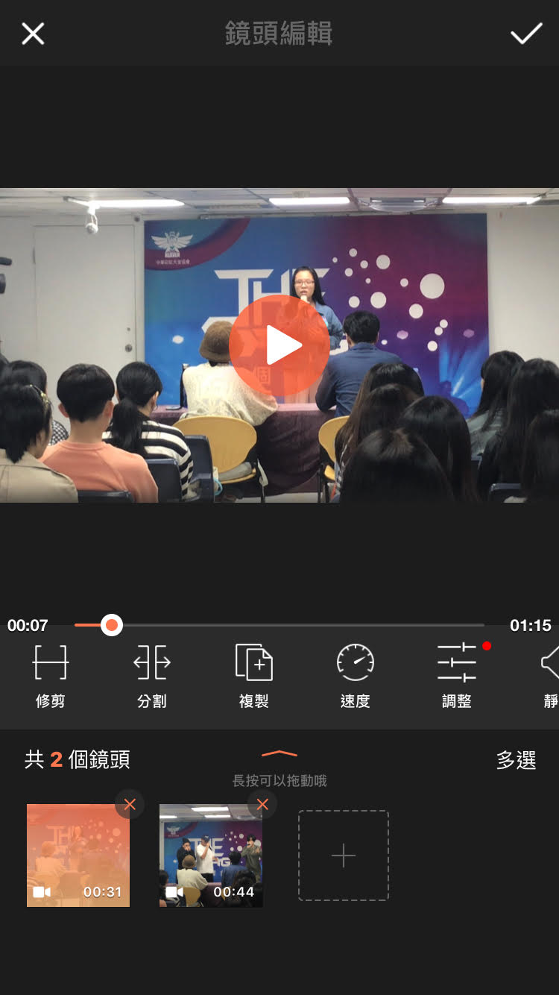
簡易手機剪輯教學—小影

Slide 14
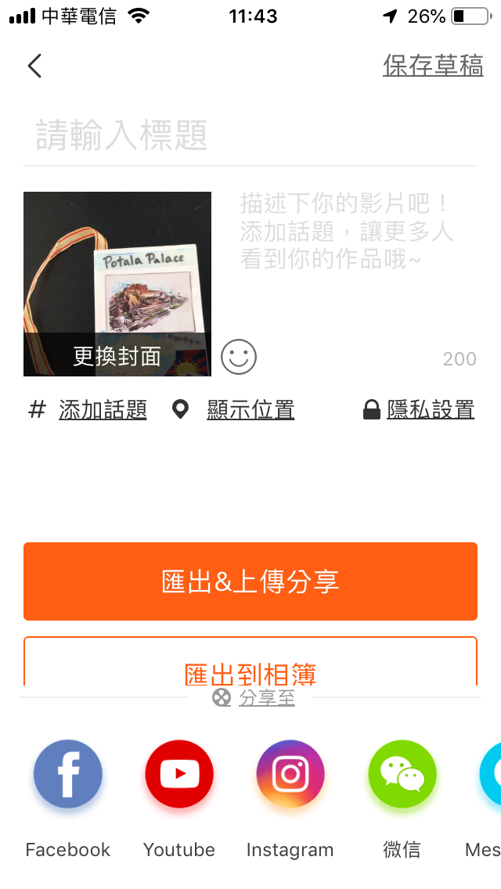
「保存草稿」
下次可以再編輯

Slide 15
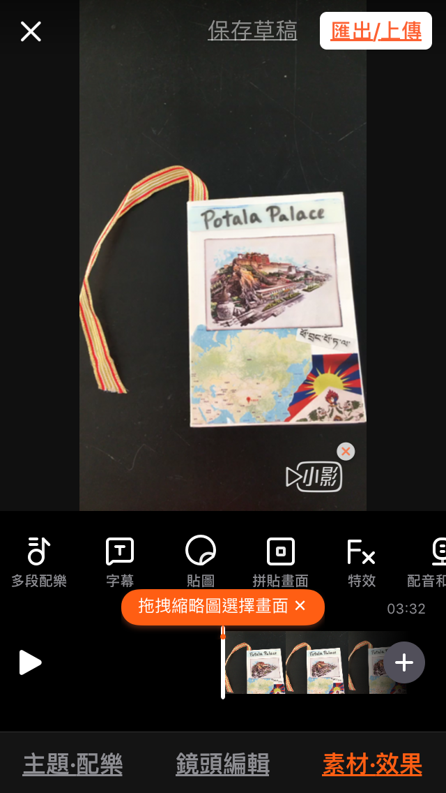
「匯出」
即成為一個
影片檔
之後存檔後可上傳到電腦或其他社群軟體

Slide 16
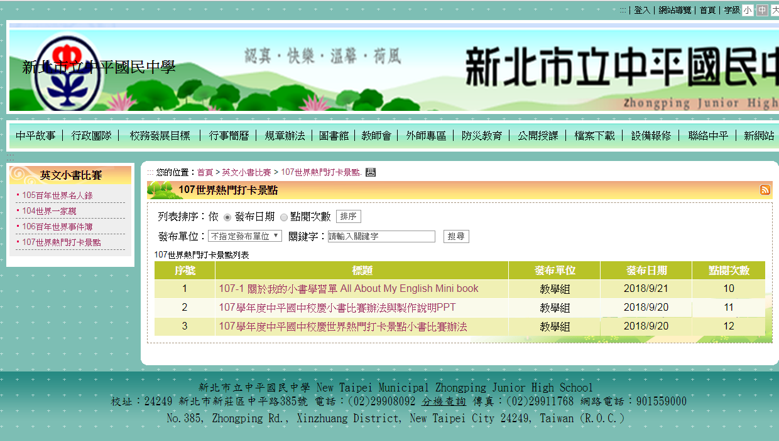
校網

Slide 17
去年小書製作影片範例
https://www.youtube.com/watch?v=jnLOM3X5Q7s

